Slide 1
삼각형을 분류해 볼까요(1)
4-2
수학 32~33쪽, 수학 익힘 26~27쪽
2. 삼각형
2차시

Slide 2


2단원
배울 내용 살펴보기
삼각형을 변의 길이에 따라 분류하여 이등변삼각형과 정삼각형을 알 수 있습니다.
성취 기준
여러 가지 모양의 삼각형에 대한 분류 활동을 통하여
이등변삼각형, 정삼각형을 이해한다.

Slide 3

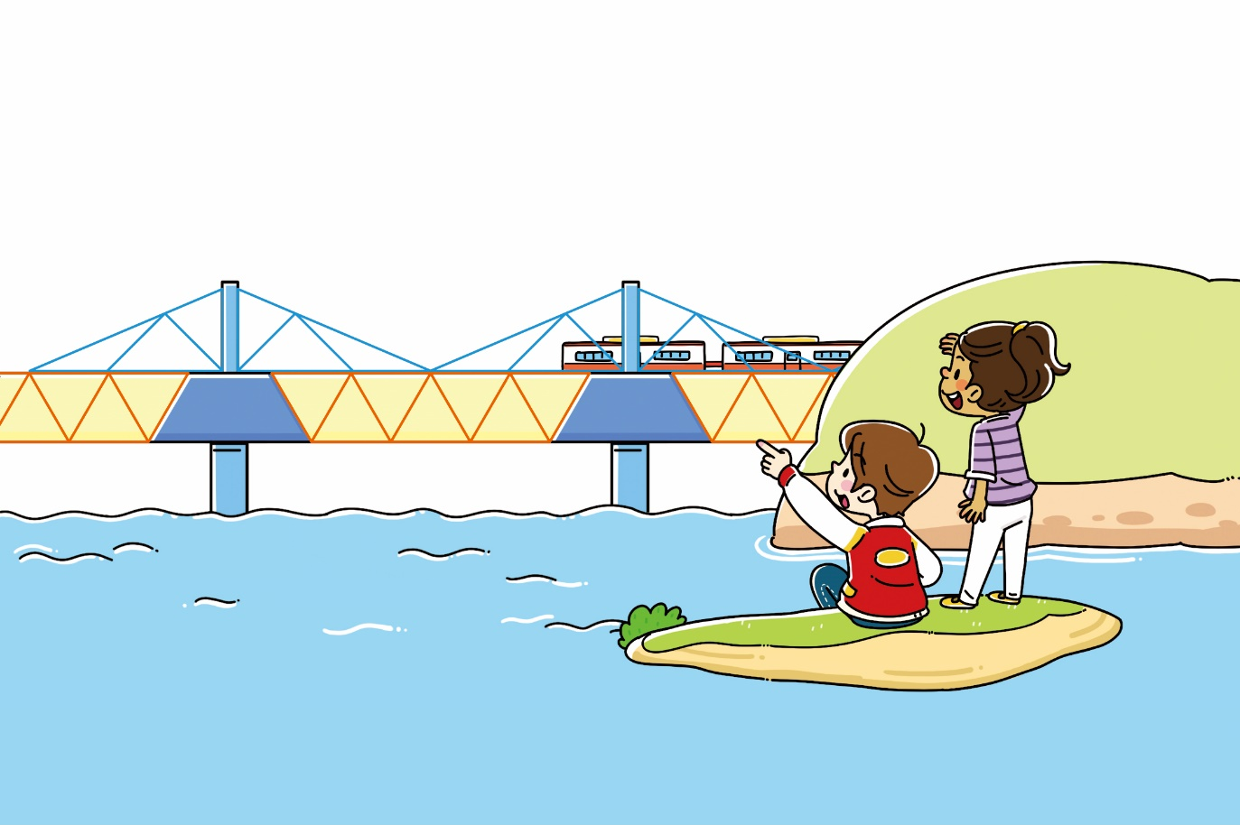
생각 열기
교과서 32쪽, 수학 익힘 26~27쪽
2단원
다음 그림의 상황에 대하여 이야기해 봅시다.
어떤 기준으로 분류할 수 있을까?
다리에 여러 가지 삼각형 모양이 있네.
어떤 기준으로 분류할 수 있는지 말해 보세요.

Slide 4
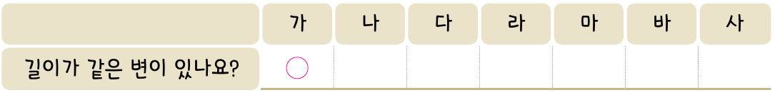


활동 1
교과서 32쪽, 수학 익힘 26~27쪽
2단원
변의 길이에 따라 삼각형을 분류해 봅시다.
세 변의 길이를 비교해 보세요.
다음 표를 완성해 보세요.

Slide 5
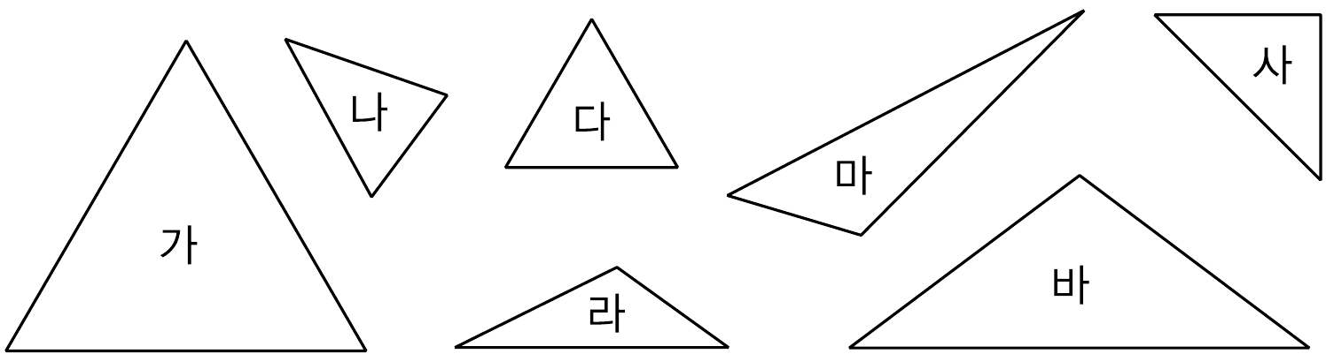
활동 1
교과서 32쪽, 수학 익힘 26~27쪽
2단원
두 변의 길이가 같은 삼각형을 모두 찾아 기호를 쓰고, 이름을 지어 보세요.
가, 다, 바, 사
(예) 쌍둥이삼각형, 이등변삼각형
세 변의 길이가 같은 삼각형을 모두 찾아 기호를 쓰고, 이름을 지어 보세요.
가, 다
(예) 세쌍둥이삼각형, 정삼각형

Slide 6
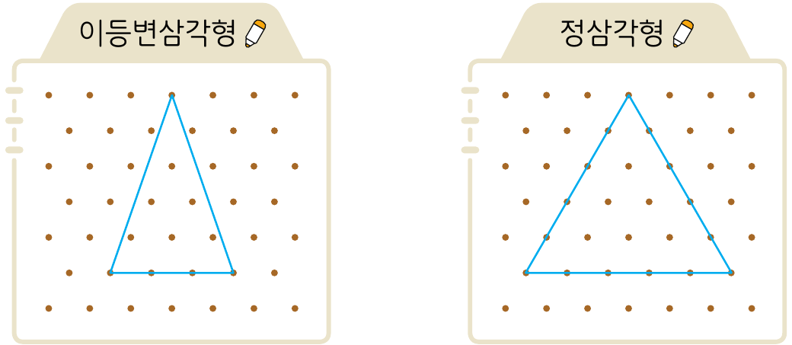
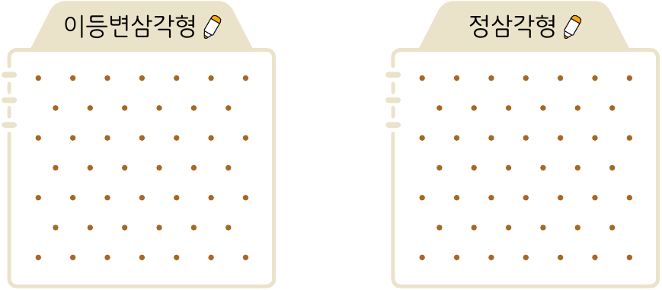
활동 2
교과서 33쪽, 수학 익힘 26~27쪽
2단원
두 변의 길이가 같은 삼각형을 이등변삼각형이라고 합니다.
세 변의 길이가 같은 삼각형을 정삼각형이라고 합니다.
이등변삼각형과 정삼각형을 그려 봅시다.

Slide 7
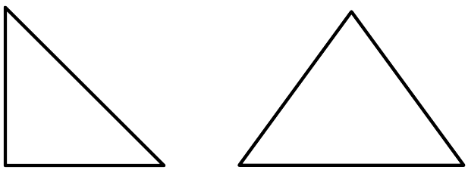
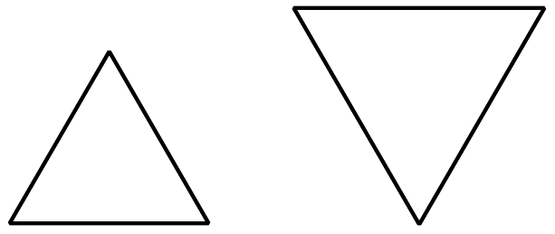
2단원
배운 내용 정리하기
이등변삼각형: 두 변의 길이가 같은 삼각형
정삼각형: 세 변의 길이가 같은 삼각형

Slide 8

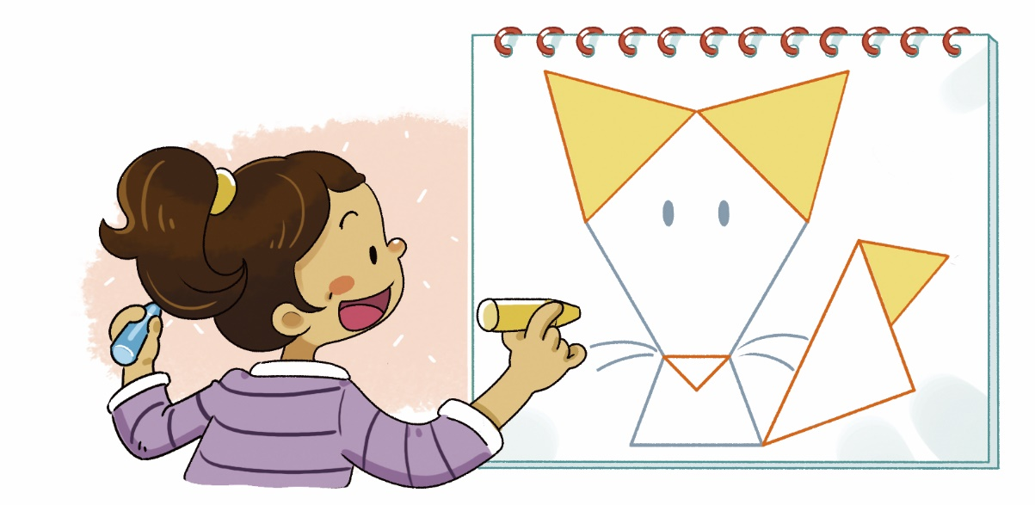
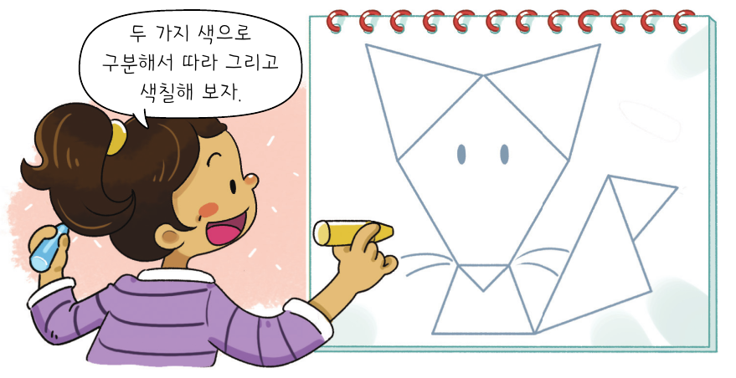
확인하기
교과서 33쪽, 수학 익힘 26~27쪽
2단원
3
그림에서 이등변삼각형을 찾아 따라 그리고,
정삼각형은 색칠해 보세요.
1

Slide 9
2단원
다음 시간에 배울 내용
이등변삼각형의 성질을 알아볼까요
교과서
34~35쪽
수학 익힘
28~29쪽

